Slide 1
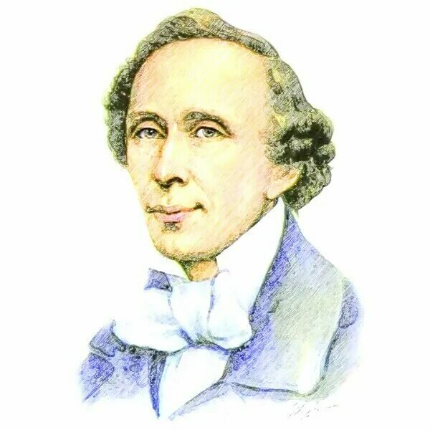
Ханс Кристиан Андерсен
2 апреля 1805 года - 4 августа 1875 года

Slide 2
Биография
Родился в Датско-норвежском королевстве, в Оденсе — главном городе острова Фюн.
Позже учился и жил в столице Дании Копенгагене.
В бедной семье башмачника и прачки витала легенда о знатном происхождении, что дало повод мальчику считать себя потерянным аристократом. Позже за такие фантазии он немало натерпелся от ровесников.
Ганс рос эмоциональным и восприимчивым, жил в своем детском фантастическом мире. Он мог часами сидеть у норки крота, ожидая его рассказов о тайнах подземного мира.

Slide 3
Дружба с королём. Существует легенда, что у Андерсена не было друзей, кроме принца, который стал впоследствии королём Фредериком VII. Об этом сказочник писал в своей автобиографии.
Любовь к Пушкину. Андерсен очень любил русского поэта и мечтал получить его автограф. Знакомые привезли ему из России подписанную «Элегию», которая до сих пор хранится в Датской королевской библиотеке.
Боязнь пожара. Ганс Христиан боялся ограблений, собак, потери паспорта, но особенно — пожаров. Поэтому он всегда носил с собой верёвку, чтобы в случае огня выбраться из окна.
Боязнь отравления. Однажды маленькие поклонники подарили ему коробку конфет. Андерсен так испугался подарка, что отдал конфеты племянницам. Попробовать сладости он решился только после того, как убедился, что с племянницами ничего не случилось.
Любовь к комплиментам. Андерсен обожал, когда его хвалят. Как-то его попросили написать автобиографию. Он принёс в печать 200 страниц, где почти на каждой упоминалась даже маленькая похвала писателю.
Вера. Сказочник был очень верующим человеком. У него нет нерелигиозных произведений. Почти каждая из его сказок так или иначе отсылает к Богу.

Slide 4
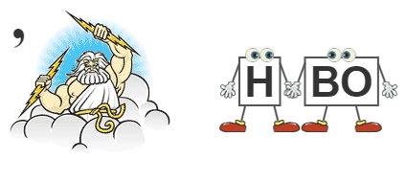
Огниво

Slide 5
Тема урока:
Ганс Христиан Андерсен «Огниво»
Цель урока:
познакомиться
учиться
Цель урока:
Познакомиться с произведением «Огниво» Ганса Христиана Андерсена.
Учиться читать выразительно.

Slide 6
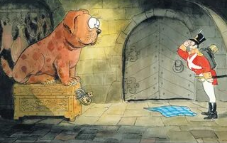
Что такое огниво?
Как вы думаете, о чем будет произведение?
Грустным или веселым будет произведение?
Как вы думаете, какого жанра это произведение?
Первичное прослушивание

Slide 7
Плошки - Сосуд с невысокими краями, преимущественно глиняный, напоминающий по форме небольшое блюдо.
Жернова - это примитивное устройство, которое состоит из двух кругов и предназначено для перемалывания / растирания пшеницы и других зерновых культур в муку.

Slide 8
-Понравилась ли вам сказка?
-Какое настроение у вас появилось, когда вы читали эту сказку?
-Что вы можете сказать о характере солдата?
-Понравилась ли вам сказка? Какой эпизод запомнился особенно?
- Кто главный герой сказки?
-Кто встретил солдата на дороге?
-Что ведьма предложила солдату?
- Согласился ли солдат на предложение ведьмы?
- Почему солдат не согласился отдать ведьме огниво?
- Расскажите, как зажил солдат в городе, имея много денег?
- Кого захотел увидеть солдат? (Подтвердите текстом)
- Как солдат раскрыл тайну огнива?
- Как собака помогла солдату снова стать богатым?
- Какой сон рассказала принцесса родителям? (Найдите в тексте ответ и прочитайте его)
- Расскажите, почему фрейлине не удалось выследить собаку?
- Что придумала умная королева?
- Прочитайте в тексте то место, как солдат оказался в тюрьме и кто помог солдату добыть огниво?
- Какое последнее желание произнес солдат?
- Как солдату удалось избежать смерти?

Slide 9

Передо мною сундучок. В нем тоже есть сокровища- вещи. Но чьи они? Помогите найти хозяина. А все хозяева из сказок Андерсена.
• Бумажный кораблик («Стойкий оловянный солдатик»)
• Верёвка – ею нужно обвязываться, чтобы спускаться в дупло. («Огниво»)
• Горошина. («Принцесса на горошине»)
• Скорлупка ореха, которая служила колыбелькой для маленькой девочки. («Дюймовочка»)
• Бусы из ракушек («Русалочка»)

Slide 10
творческие задания:
-на листочках А4, вы нарисуете эпизод сказки, а другие группы должны угадать какую часть сказки вы нарисовали

Slide 11
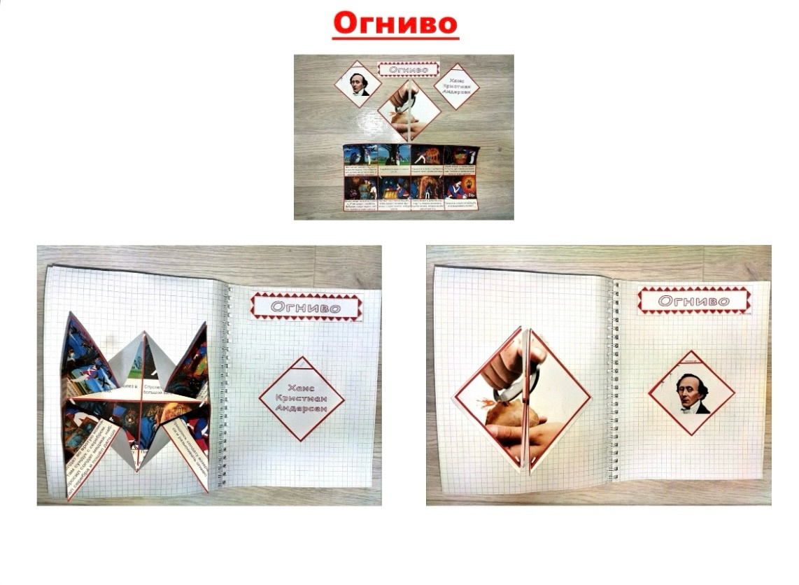

Slide 12
